Slide 1



CONFERÊNCIA “AGRO-ALIMENTAR: GOVERNANÇA, COMPETITIVIDADE E INTERNACIONALIZAÇÃO”
Foto cedida por AICEP
Sala de Atos, ISA
12 de dezembro de 2012

Slide 2


CONFERÊNCIA “AGRO-ALIMENTAR: GOVERNANÇA, COMPETITIVIDADE E INTERNACIONALIZAÇÃO”
Foto cedida por AICEP
Sala de Atos, ISA
12 de dezembro de 2012

Slide 3

CONFERÊNCIA “AGRO-ALIMENTAR: GOVERNANÇA, COMPETITIVIDADE E INTERNACIONALIZAÇÃO”
Foto cedida por AICEP
Sala de Atos, ISA
12 de dezembro de 2012

Slide 4

CONFERÊNCIA “AGRO-ALIMENTAR: GOVERNANÇA, COMPETITIVIDADE E INTERNACIONALIZAÇÃO”
Foto cedida por AICEP
Sala de Atos, ISA
12 de dezembro de 2012

Slide 5
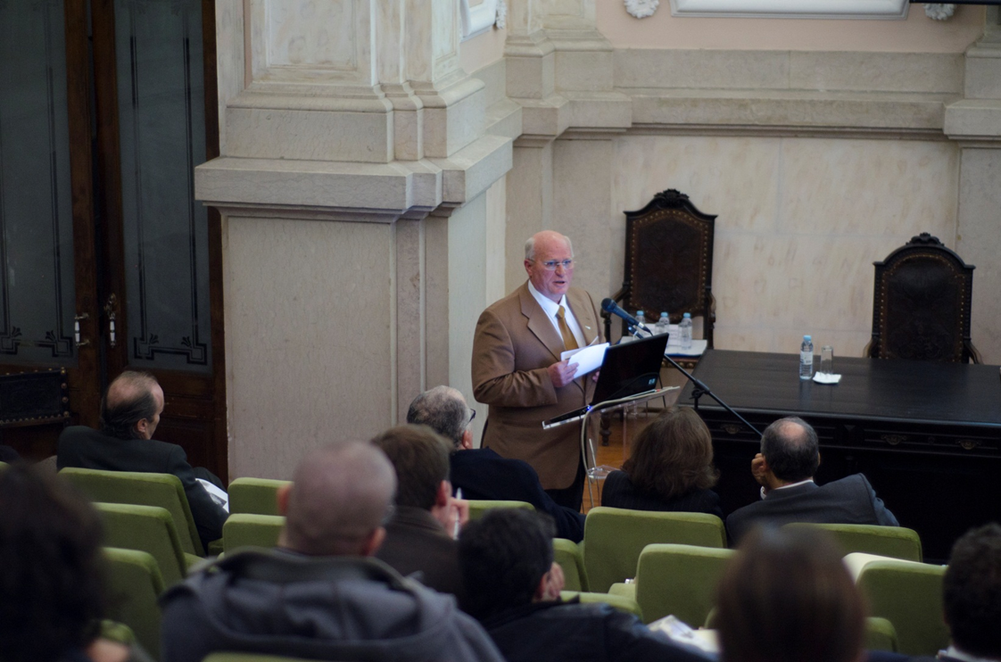
CONFERÊNCIA “AGRO-ALIMENTAR: GOVERNANÇA, COMPETITIVIDADE E INTERNACIONALIZAÇÃO”
Foto cedida por AICEP
Sala de Atos, ISA
12 de dezembro de 2012

Slide 6

CONFERÊNCIA “AGRO-ALIMENTAR: GOVERNANÇA, COMPETITIVIDADE E INTERNACIONALIZAÇÃO”
Foto cedida por AICEP
Sala de Atos, ISA
12 de dezembro de 2012

Slide 7

CONFERÊNCIA “AGRO-ALIMENTAR: GOVERNANÇA, COMPETITIVIDADE E INTERNACIONALIZAÇÃO”
Foto cedida por AICEP
Sala de Atos, ISA
12 de dezembro de 2012

Slide 8
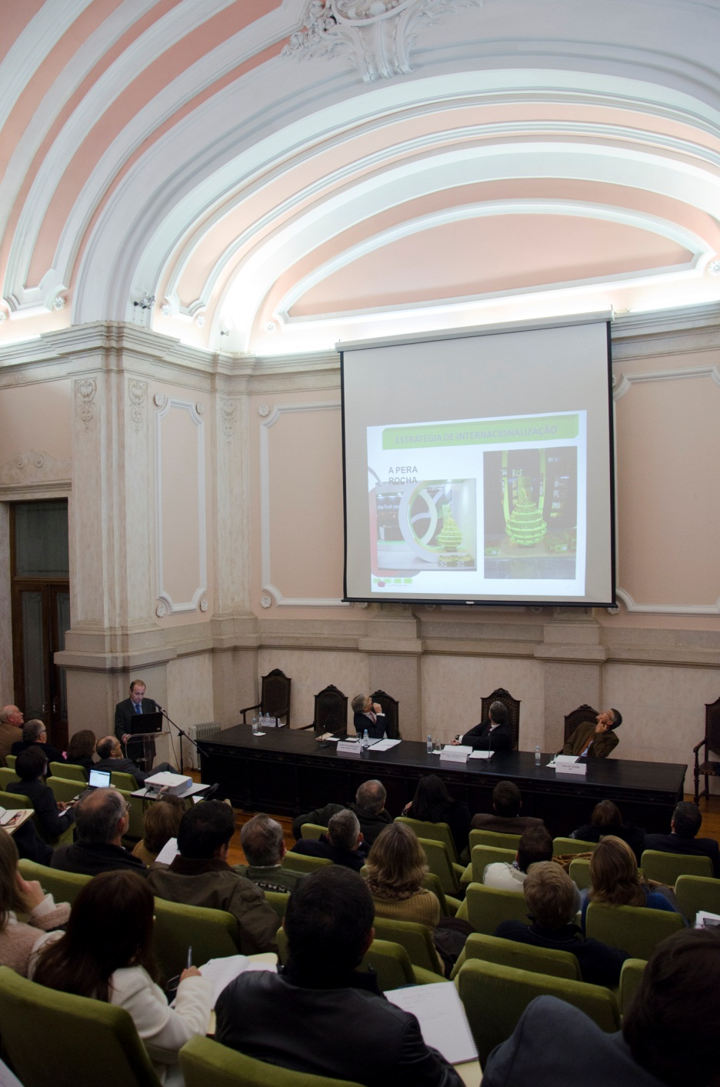
CONFERÊNCIA “AGRO-ALIMENTAR: GOVERNANÇA, COMPETITIVIDADE E INTERNACIONALIZAÇÃO”
Foto cedida por AICEP
Sala de Atos, ISA
12 de dezembro de 2012

Slide 9

CONFERÊNCIA “AGRO-ALIMENTAR: GOVERNANÇA, COMPETITIVIDADE E INTERNACIONALIZAÇÃO”
Foto cedida por AICEP
Sala de Atos, ISA
12 de dezembro de 2012

